Slide 1

ШКОЛА І-ІІІ СТУПЕНІВ №275 ІМЕНІ КРАВЧУКА ВОЛОДИМИРА М.КИЄВА
МІНІ-ПРОЕКТ “СТВОРЕННЯ УМОВ ДЛЯ ВПРОВАДЖЕННЯ ІНКЛЮЗИВНОЇ ОСВІТИ В ШКОЛІ І-ІІІ СТУПЕНІВ №275 М. КИЄВА ”.
Цілі та результати.
17 вересня 2015 року, м.Київ

Slide 2
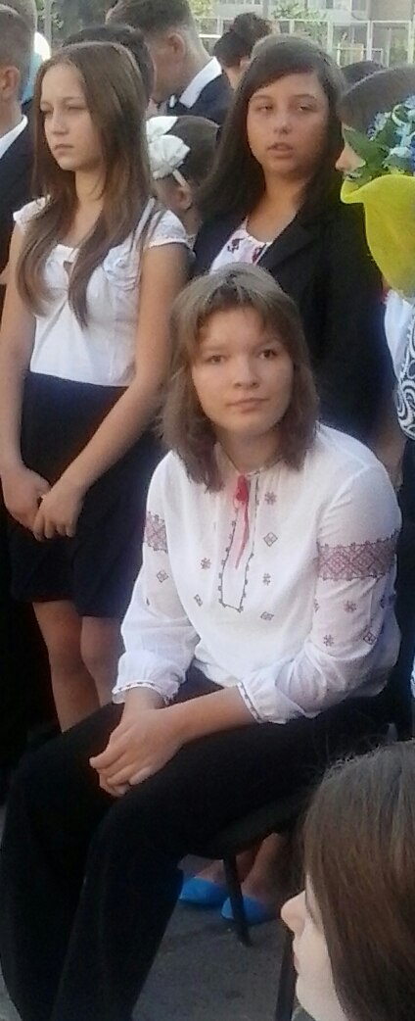
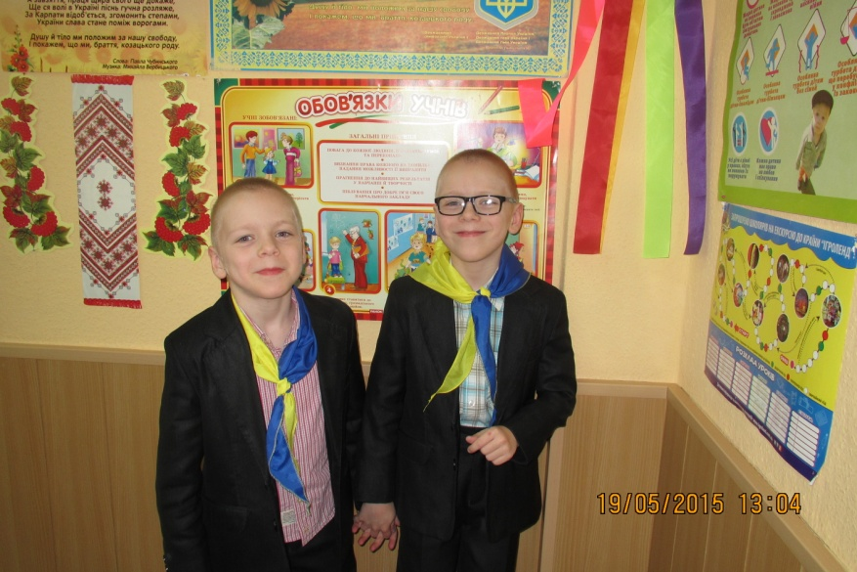
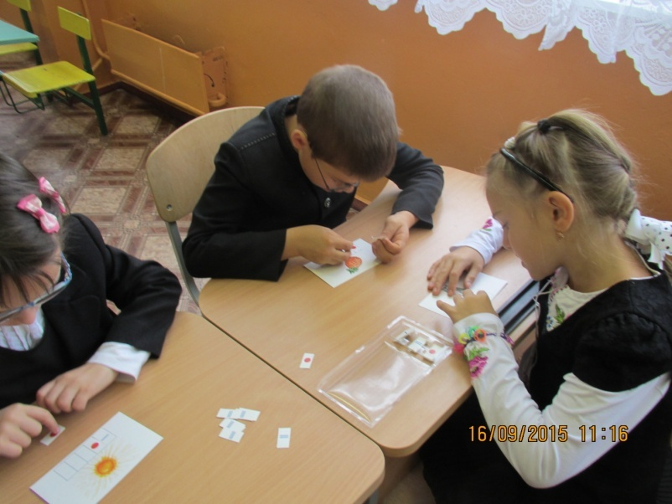
Загальна мета проекту: залучення дітей з особливими потребами до навчально-виховного процесу в школі І-ІІІ ступенів № 275 імені Кравчука Володимира

Slide 3
ОСНОВНІ ЦІЛІ ПРОЕКТУ ТА ПРОМІЖНІ РЕЗУЛЬТАТИ
Забезпечити приміщення школи додатковими елементами архітектурної доступності.
Результати:
встановлено пандус;
встановлені поручні на сходинках при вході до школи;
встановлені поручні в кімнатах гігієни.

Slide 4
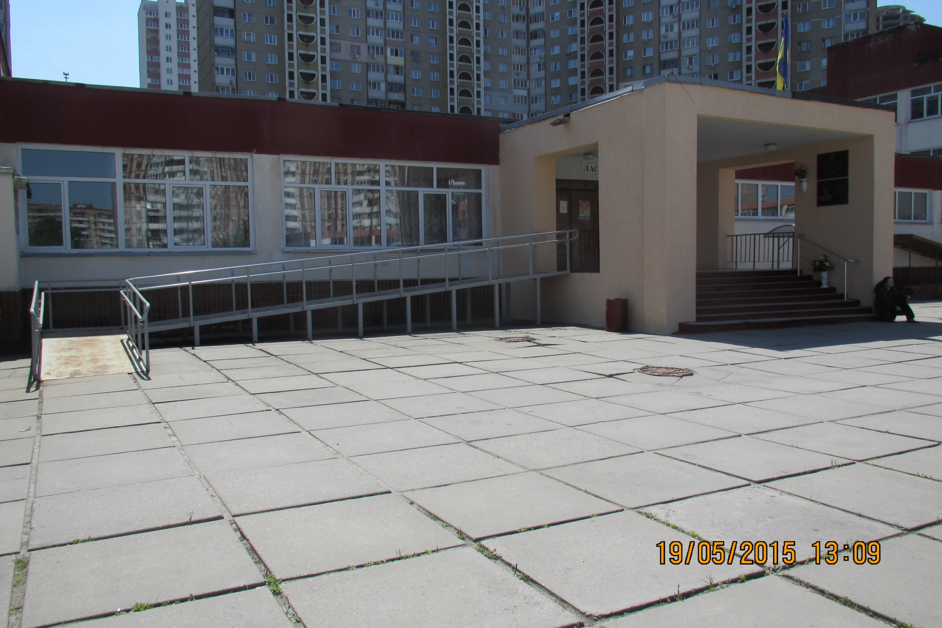

Slide 5
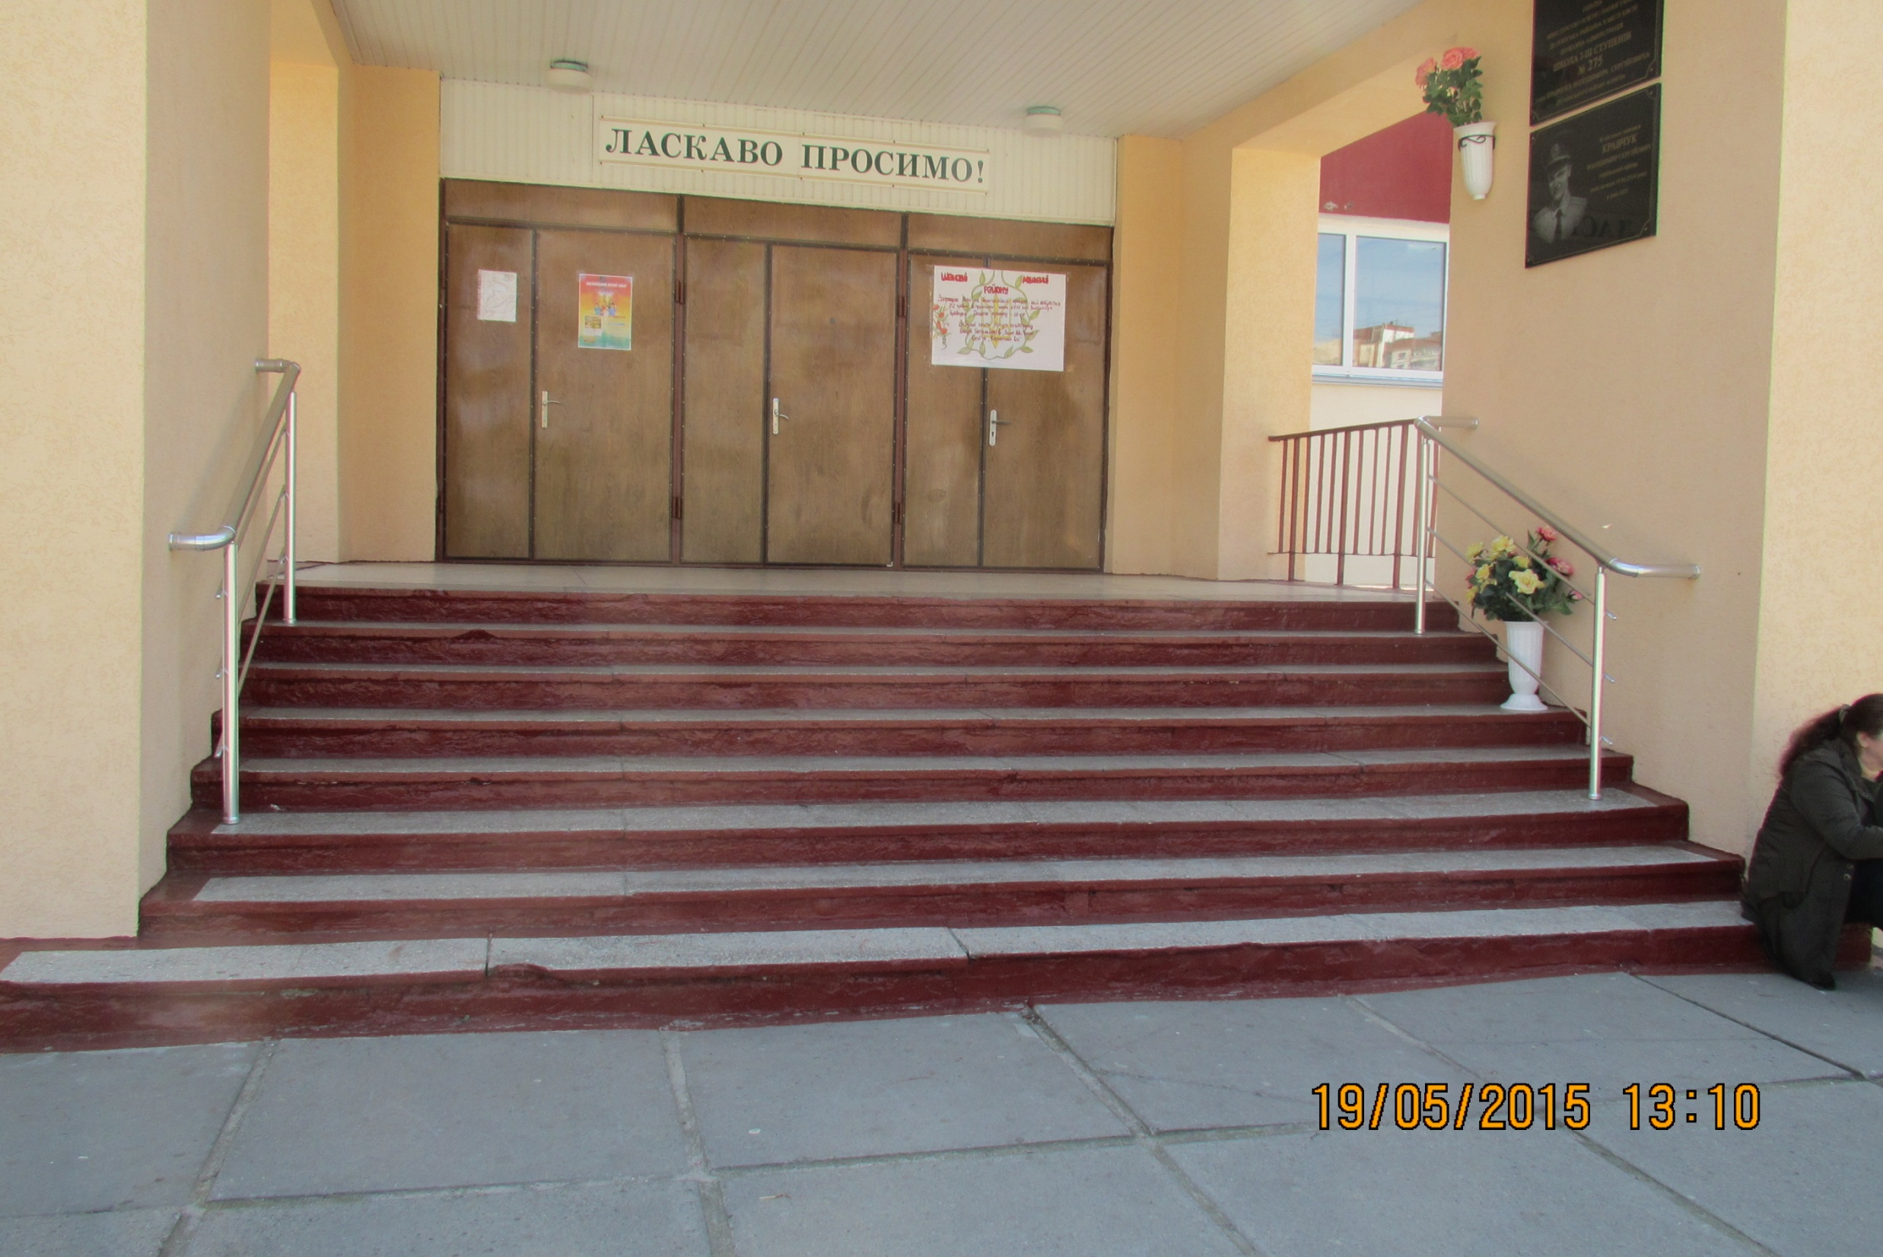

Slide 6
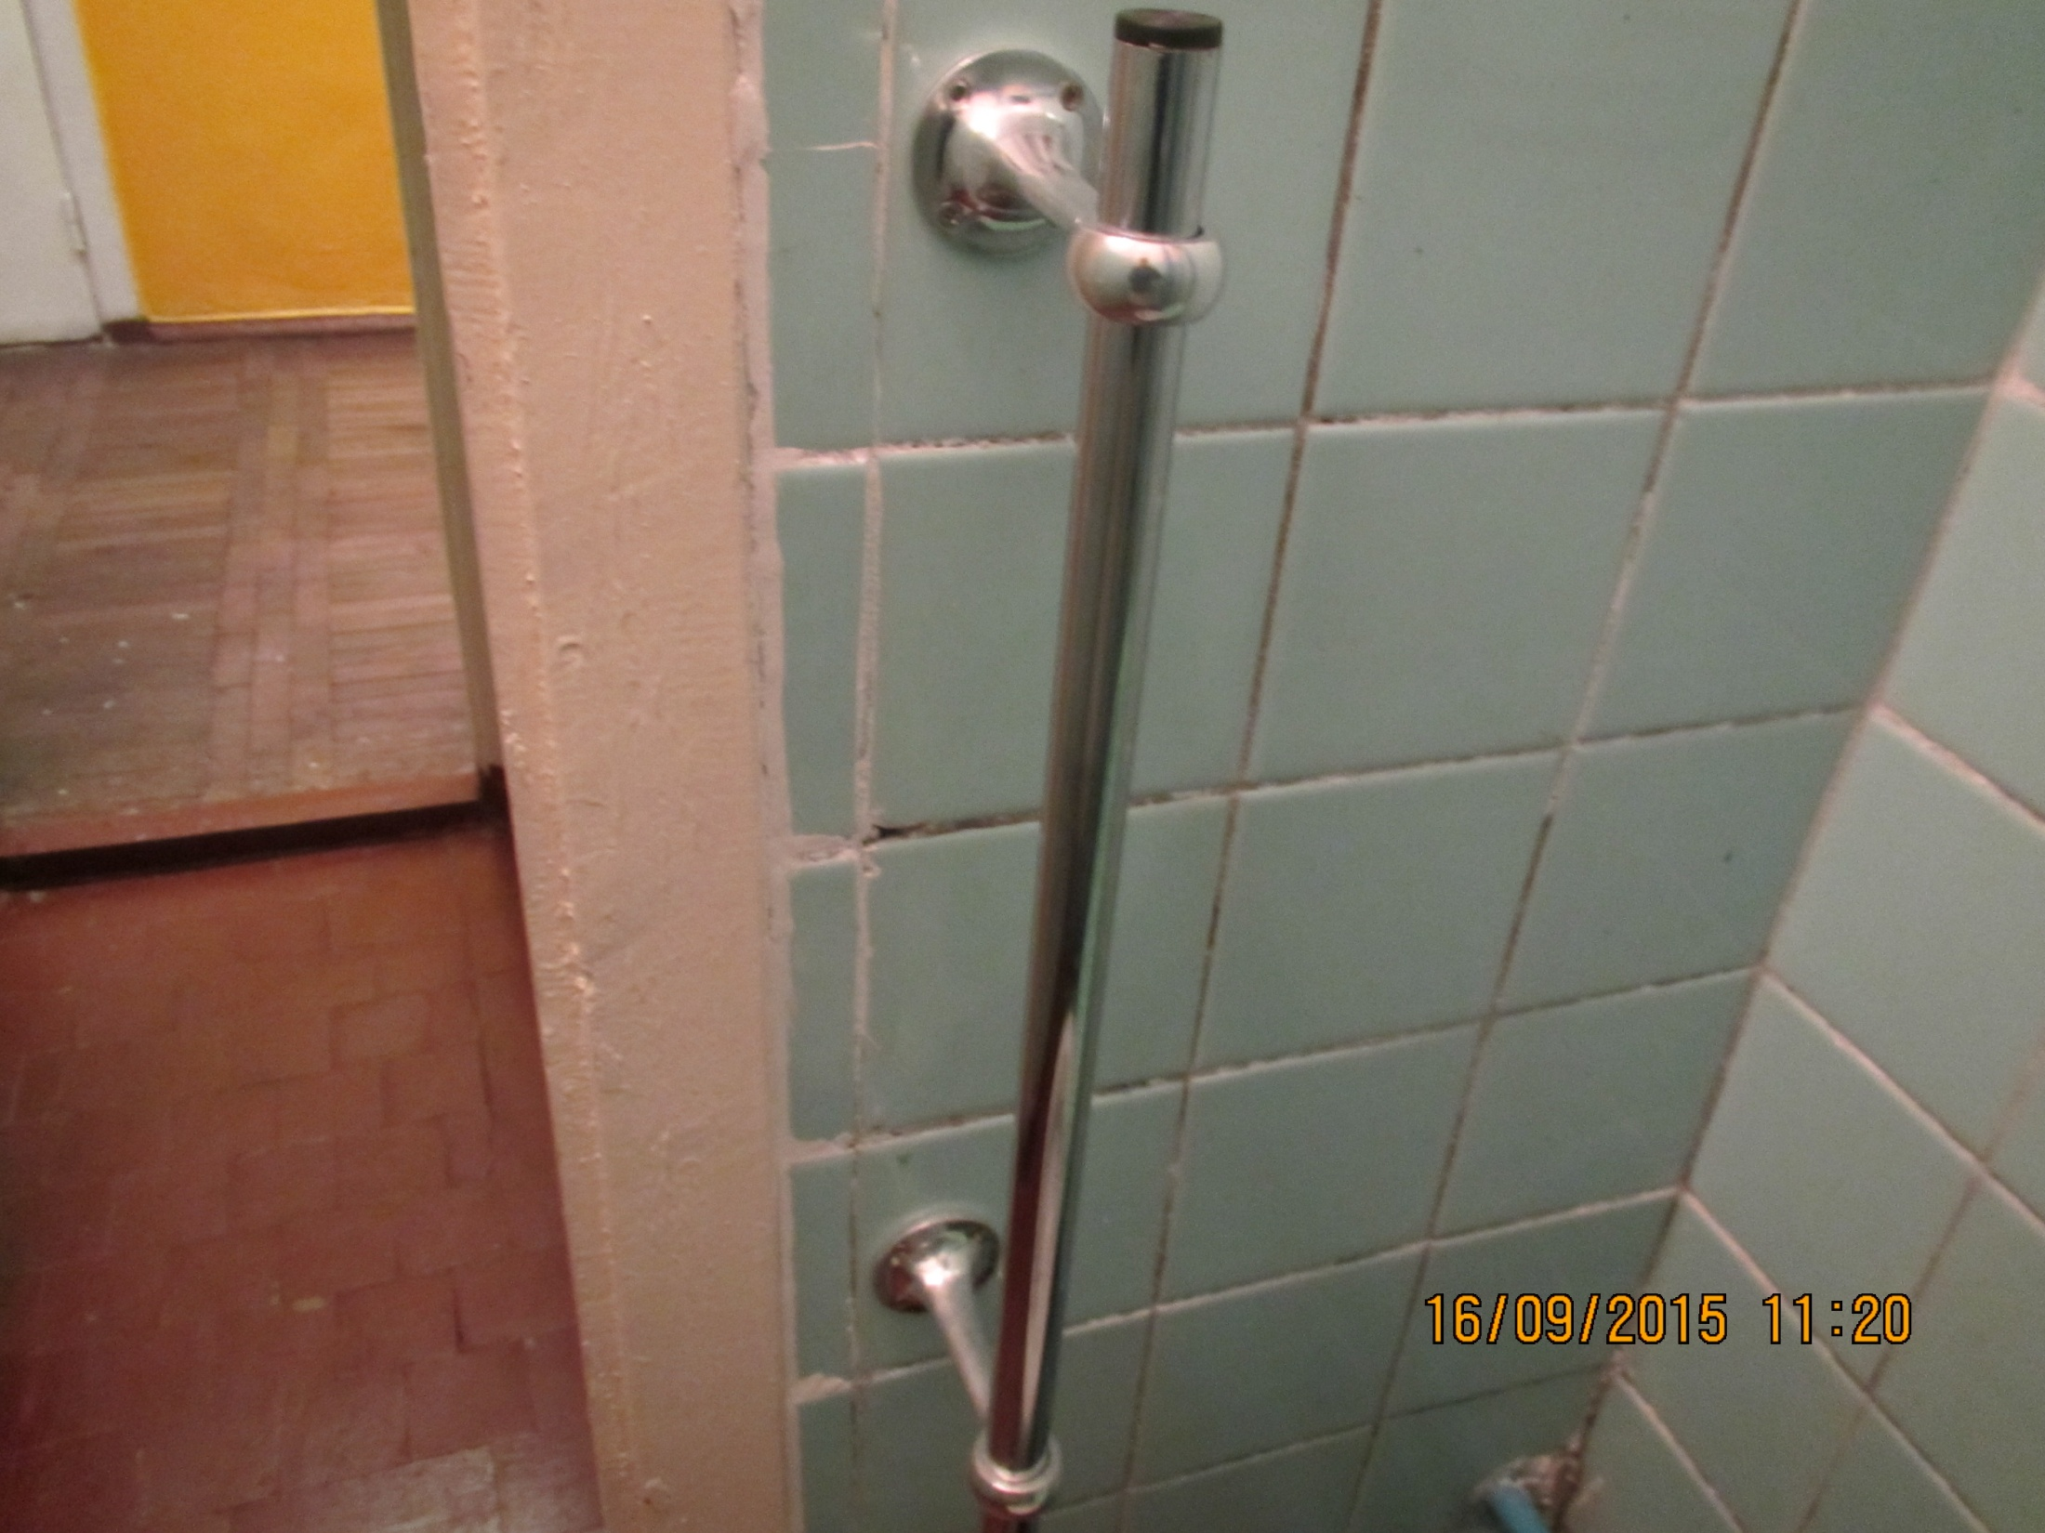

Slide 7
2. Спроектувати та обладнати рекреаційну зону
Результати:
ведуться перемовини з ГО Всеукраїнське об’єднання «Прип’ять + 10» про спонсорську допомогу – виділення коштів для архітектурної перебудови рекреаційної зони на першому поверсі школи для обладнання кімнати реабілітації та відпочинку учнів;
проведена ревізія наявності обладнання в школі, яке може використовуватися для проведення занять в кімнати реабілітації;
придбано необхідне додаткове обладнання;
проводиться моніторинг захворюваності учнів школи з метою створення груп профілактичних занять під час перебування школярів в групах продовженого дня;
розробляється режим активної експлуатації рекреації.

Slide 8
3. Провести комплекс інформаційних заходів
Результати:
інформація щодо створення умов навчання та перебування дітей с особливими потребами у школі висвітлюється на загальношкільних батьківських зборах, під час Днів відкритих дверей, на фейсбук-сторінці «Школа ім.Кравчука», під час індивідуального спілкування з батьками;
розробляється електрона база даних проекту;

Slide 9
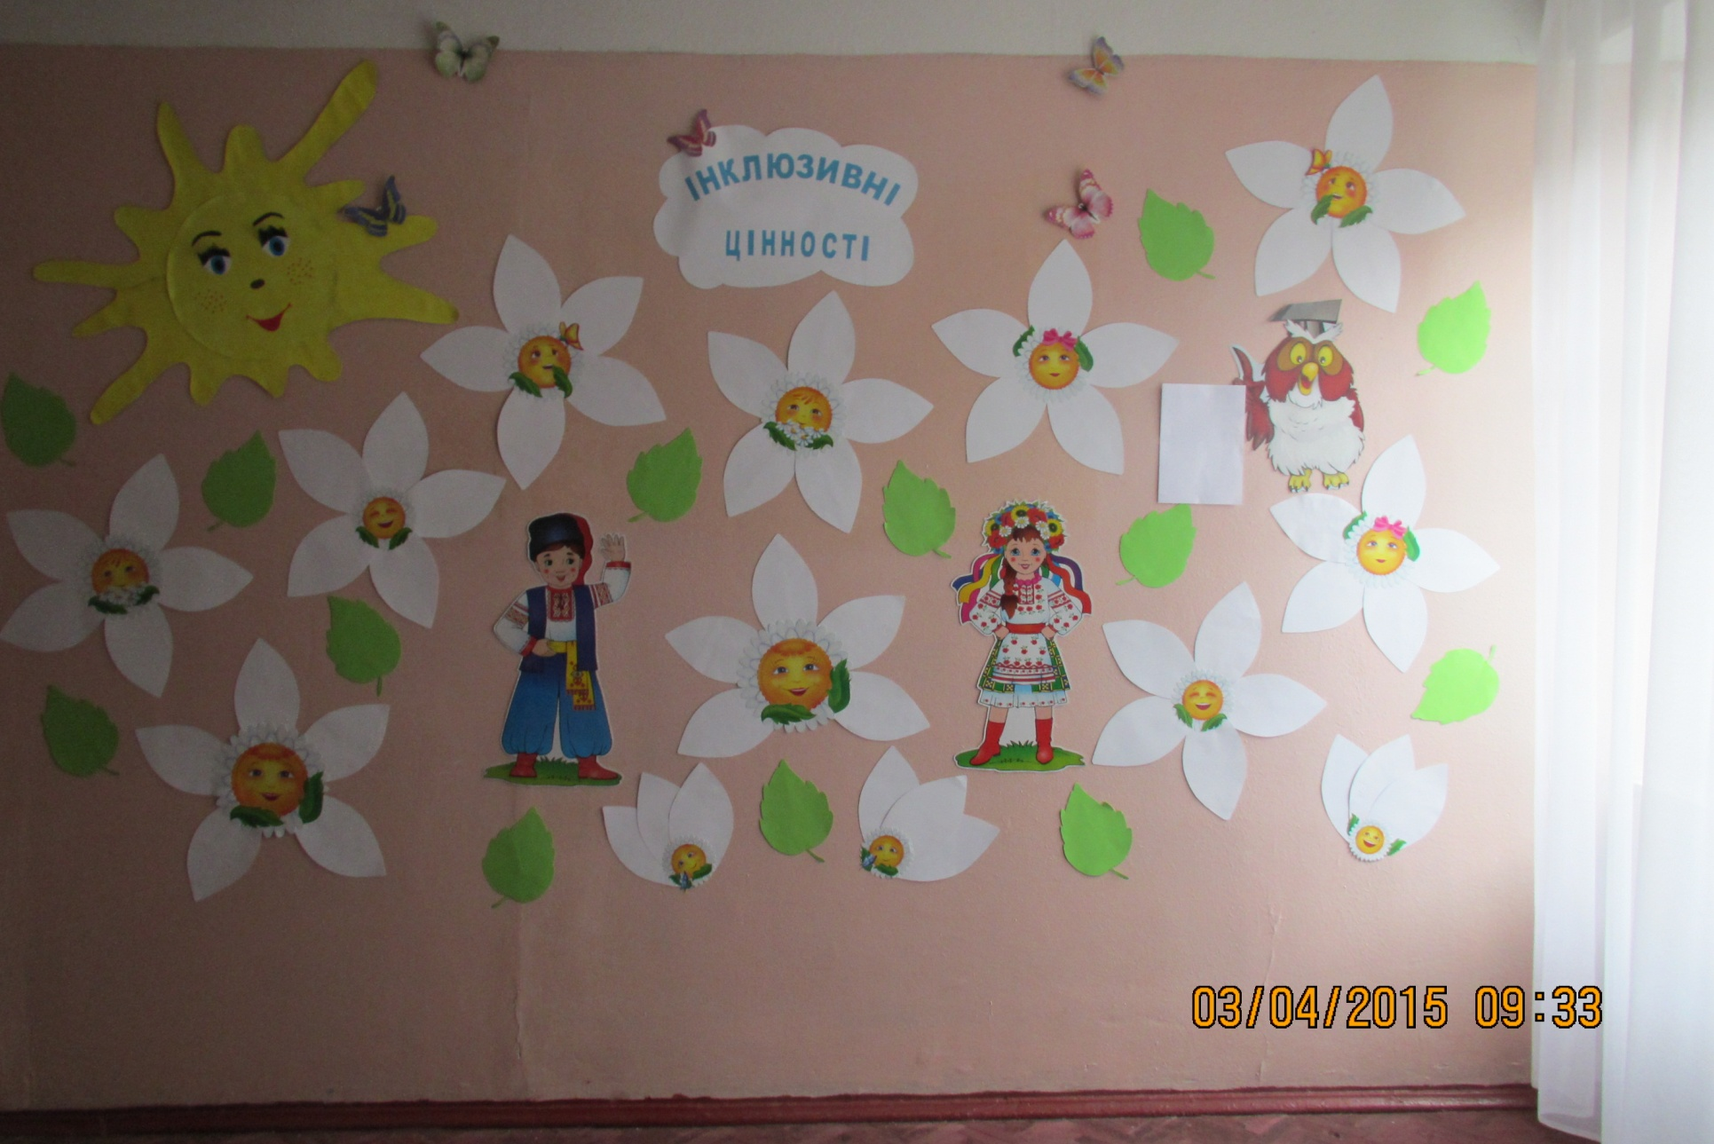
виготовлено наочне представлення інклюзивних цінностей;

Slide 10
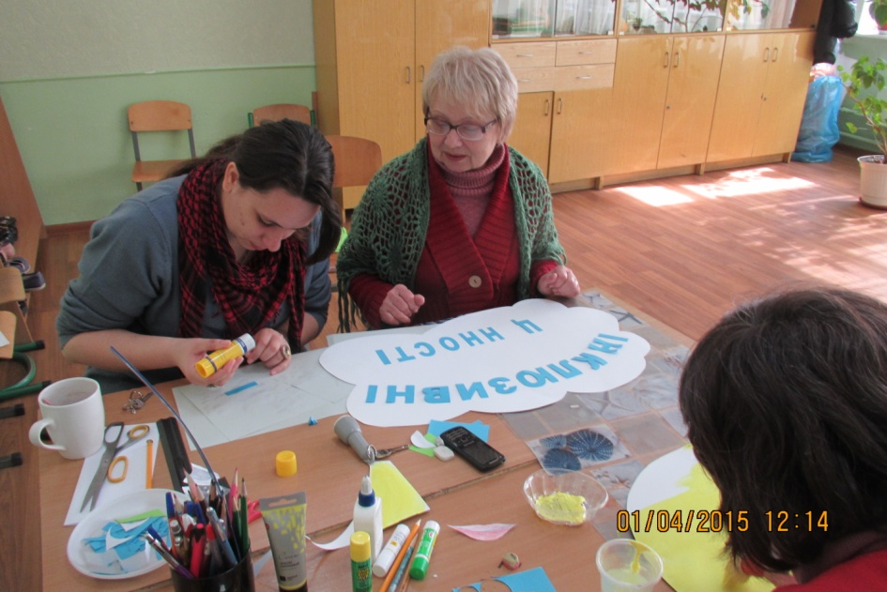
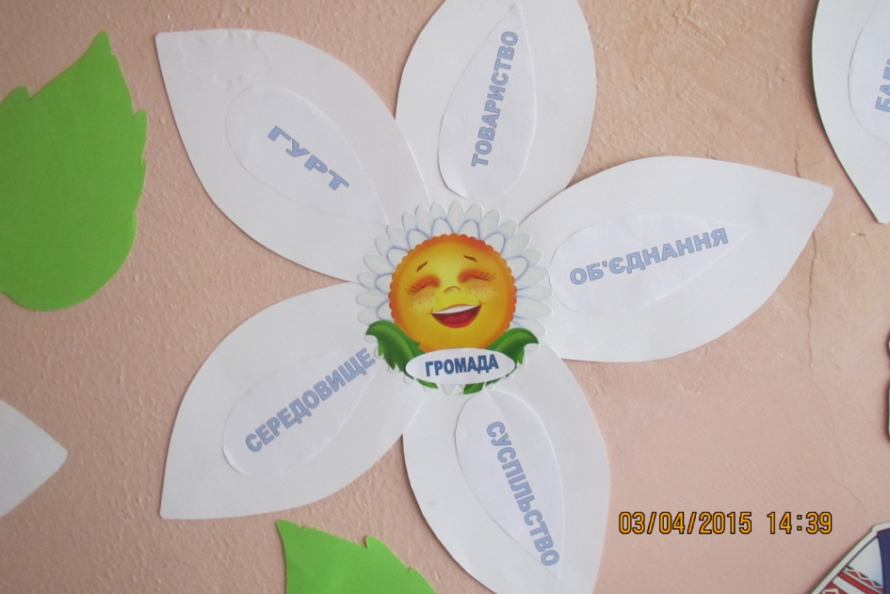
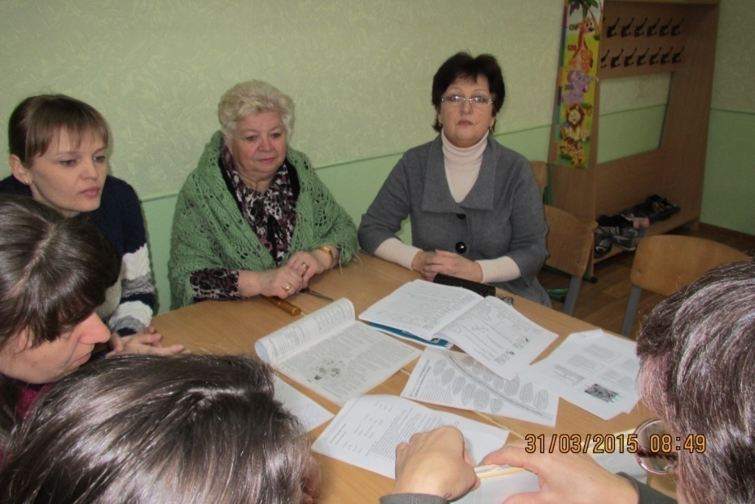
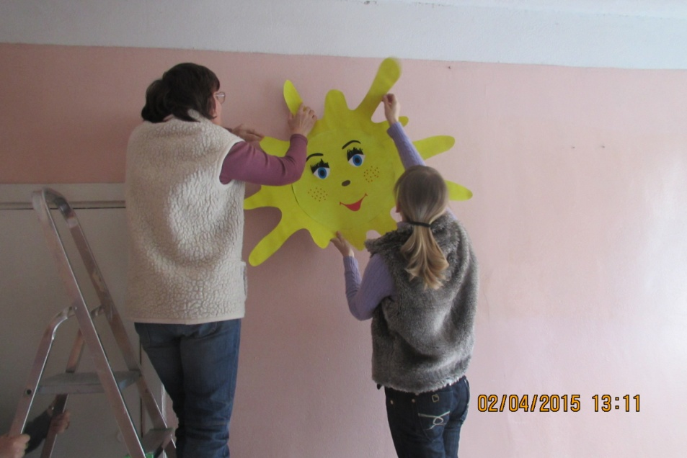

Slide 11
проводяться заходи по розширенню партнерської та спонсорської мереж.
1. Центр соціально-психологічної реабілітації дітей та молоді з функціональними обмеженнями Деснянського району:
проведення тренінгів для вихователів та вчителів ( приблизно 20 осіб) з метою набуття навичок та вмінь проведення профілактичних занять для різних груп дітей.
2.Деснянське відділення Червоного хреста та ГО «Деснянська слобода»:
обладнання для пересування дітей та спортивний інвентар для кімнати реабілітації.
3.ГО Всеукраїнського об’єднання «Прип’ять + 10»:
розбудова кімнати реабілітації та відпочинку учнів.

Slide 12
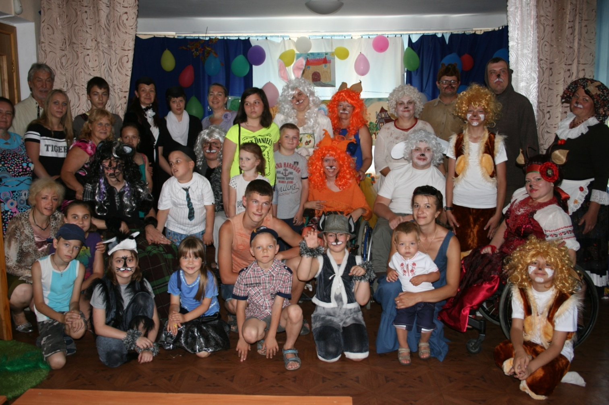
Партнери
Центр соціально-психологічної реабілітації дітей та молоді з функціональними обмеженнями Деснянського району

Slide 13



Партнери
ГО «Золоті Леви Чорної Сотні»
ГО ВО «Прип’ять +10»
Деснянська районна організація Товариства Червоного Хреста України

Slide 14
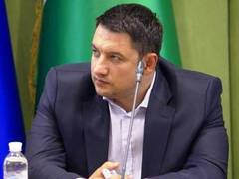

Депутат Київради Петро Кузик
Спілка громадських організацій інвалідів Києва
ГО “Деснянська Слобода”

